Slide 1
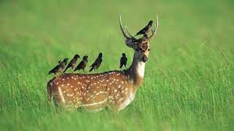
আজকের পাঠে সবাইকে
স্বাগতম

Slide 2

মো: খালেদুন্নবী
সহকারী শিক্ষক
২৫নং বিষয়খালী সরকারি প্রাথমিক বিদ্যালয়
ঝিনাইদহ সদর, ঝিনাইদহ।
মোবাইল: ০১৭২১৫১৫৮৩২
khaladunnabi@gmail.com

Slide 3
পাঠ পরিচিতি
শ্রেণি-তৃতীয়
বিষয়: প্রাথমিক বিজ্ঞান
অধ্যায়-২ (জীব ও জড়)
পাঠ-৫

Slide 4
পাঠ্যাংশ: প্রাণীদের দুইটি দলে .................... সহপাঠীদের সাথে আলোচনা কর।
উপকরণ:
অমেরুদণ্ডী প্রাণীর ছবি (কেঁচো, প্রজাপতি, শামুক, চিংড়ি ইত্যাদি।
মেরুদণ্ডী প্রাণীর ছবি (সাপ, মুরগি, মাছ ইত্যাদি)।
টিচিং প্যাকেজ ‍"৩য় শ্রেণি বিজ্ঞান অধ্যায়-২: জীব ও জড়"।

Slide 5
শিখনফল:
২.২.২ পরিবেশের বিভিন্ন প্রাণীর নাম উল্লেখ করতে পারবে।

Slide 6

পূর্বজ্ঞান যাচাই করি-
সপুষ্পক ও অপুষ্পক উদ্ভিদের ২টি করে নাম বল।

Slide 7
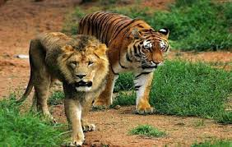
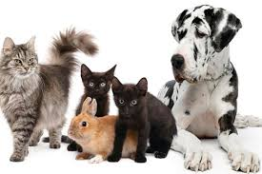
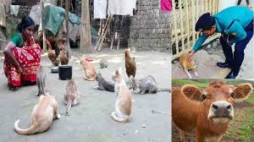
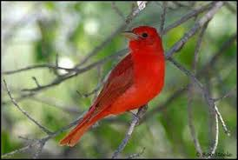
নিচের চিত্রগুলি লক্ষ্য করি:

Slide 8
প্রিয় শিক্ষার্থী
"আমরা পূর্বের পাঠে উদ্ভিদের শ্রেণিবিন্যাস সম্পর্কে জেনেছি। এখন কীভাবে প্রাণীকে শ্রেণিবিন্যাস করতে পারি? এটাই আমাদের আজকের পাঠের প্রশ্ন। আমরা বিভিন্ন কাজের মাধ্যমে প্রশ্নের সমাধান করব।"
কীভাবে প্রাণীকে শ্রেণিবিন্যাস করতে পারি?

Slide 9
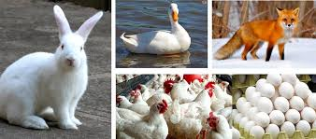
বিভিন্ন ধরনের প্রাণী

Slide 10
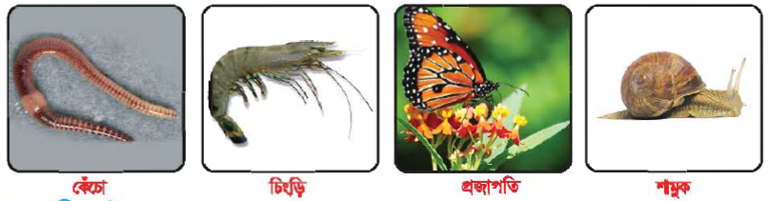
ছবিগুলো ভালভাবে লক্ষ করি-
যে প্রাণীর মেরুদণ্ড নেই তাকে অমেরুদণ্ডী প্রাণী বলে।

Slide 11
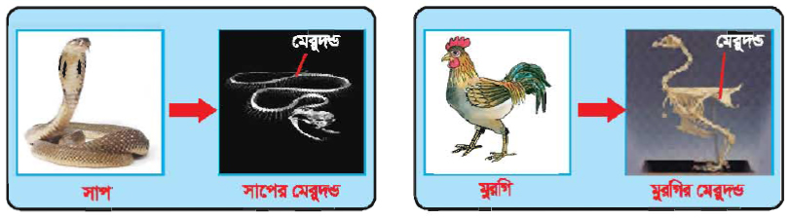
ছবিগুলো ভালভাবে লক্ষ করি-
যে প্রাণীর মেরুদণ্ড আছে তাদেরকে মেরুদণ্ডী প্রাণী বলে।

Slide 12
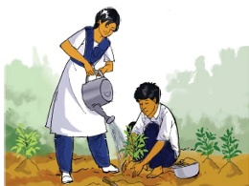
দলীয় কাজ
অমেরুদণ্ডী প্রাণী | মেরুদণ্ডী প্রাণী
চিংড়ি | গরু
কাকড়া | বাঘ
প্রজাপতি | মুরগি
শামুক | সাপ
মশা | টিকটিকি

Slide 13
বই-এর ১১নং পৃষ্ঠা খুলে সারসংক্ষেপ পড়ি

Slide 14
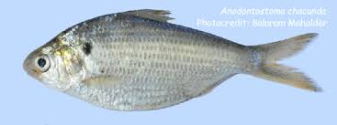
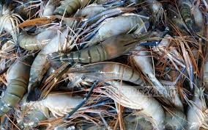
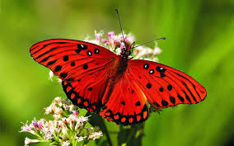
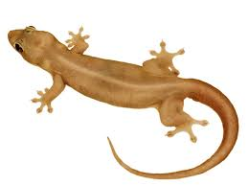
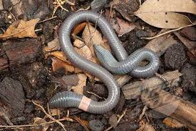
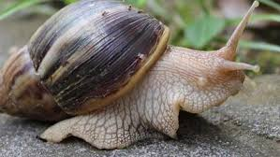
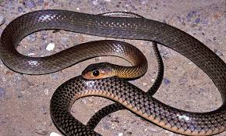
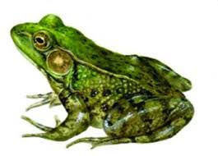
১। কিভাবে প্রাণীকে বিভিন্ন শ্রেণিতে ভাগ করতে পারি?
অমেরুদণ্ডী প্রাণী
মেরুদণ্ডী প্রাণী

Slide 15
মূল্যায়ন
১। অমেরুদণ্ডী প্রাণীর তিনটি উদাহরণ দাও।
২। মেরুদণ্ডী প্রানীর তিনটি উদাহরণ দাও।

Slide 16

বাড়ির কাজ
১। কীভাবে প্রাণীর শ্রেণি বিন্যাস করতে পারি?

Slide 17
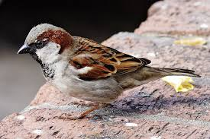
সকলকে ধন্যবাদ।

